Slide 1
МБОУ «Березовский детский сад №3 Техники работы с эмоциональным состоянием. Тревога.
Подготовила
педагог-психолог
Березина Г.В.

Slide 2
Тревога- это первая реакция на стресс, когда не произошло действие при неожиданной ситуации или реакция на неожиданное

Slide 3
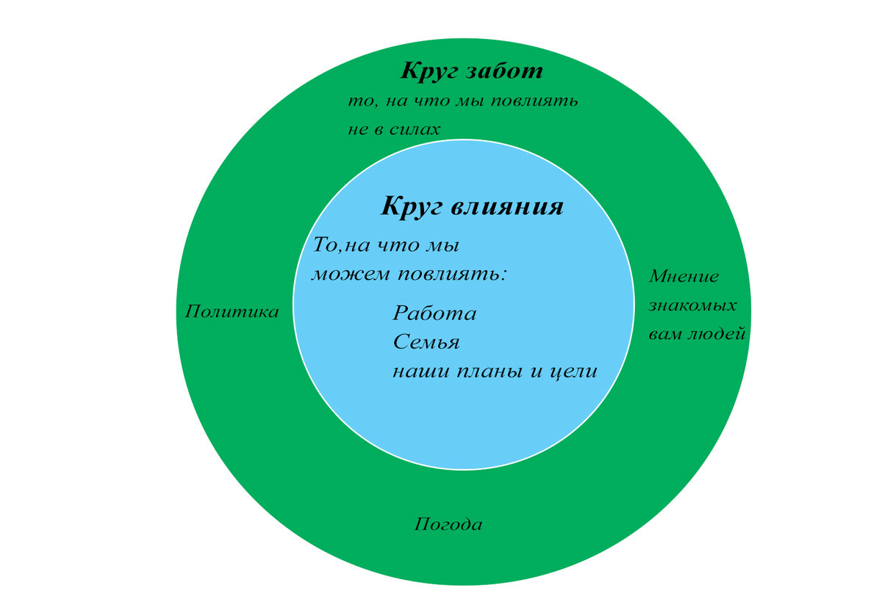
Тревога как феномен

Slide 4
Техники- дыхание. 1 вдох-4 выдох.

Slide 5
Техника –заземление.

Slide 6
Радостное событие

Slide 7
Режим сна и отдыха, объем информации

Slide 8
Письменные практики

Slide 9
Благодарю за внимание

